Slide 1


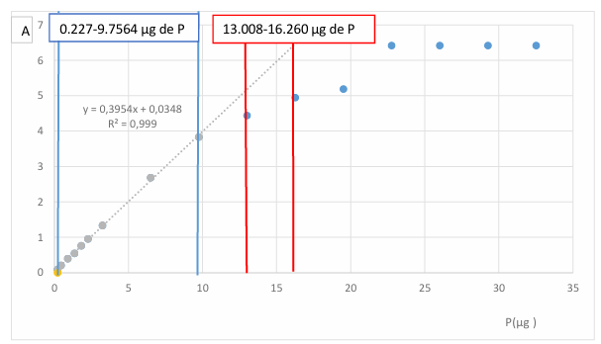
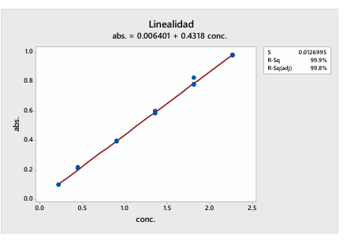
VIII Encuentro de Ciencias Farmacéuticas y Alimentarias
Biotecnología
PREPARACIÓN Y CARACTERIZACIÓN DE LOS MATERIALES DE REFERENCIA PARA CUANTIFICACIÓN DE FÓSFORO EN NANOPARTÍCULAS DE HIDROXIAPATITA
ECFA 2026
Yolexis Tamayo García¹, Laura Díaz González¹, Wendy Machado¹, Aleida Mandiarote Llanes¹
¹ Centro de Inmunología Molecular, Cuba
La vacuna terapéutica CIMAvax-EGF® ha demostrado seguridad y eficacia, pero su adyuvante actual Montanide ISA 51 VG se asocia a reacciones adversas locales. Las nanopartículas de hidroxiapatita surgen como una alternativa promisoria. La cuantificación de fósforo (P) en estos nanosistemas es esencial para determinar la relación molar calcio/fósforo. El desarrollo analítico enfocado a calidad, requiere materiales de referencia homogéneos y bien establecidos.
Objetivo: Preparar y caracterizar los materiales de referencia para cuantificación espectrofotométrica de fósforo en nanopartículas de hidroxiapatita.
Material de referencia de trabajo (Curva de calibración)
El KH₂PO₄ es el estándar referido en la literatura para el método. En todos los ensayos se cumplieron los criterios de aceptación, siguiendo la batería analítica recomendada en la Farmacopea Europea vigente. El pH fue de 4,3, la pérdida por secado de un 0,2 % y el contenido de 99,9 %, estos ensayos son los de mayor influencia en el método espectrofotométrico de P, debido a que el pH interfiere en la estabilidad del complejo fosfomolíbdico, mientras que la humedad y el contenido impactan cuantitativamente la determinación de la concentración.
Se hicieron tres ensayos, en tres días diferentes, para las variantes A y B, CV por debajo del 3 %. Se implementó secado previo. La solución acidificada resultó más estable.
Bajo las condiciones definidas se realizó el cribado de concentraciones (Figura 1) y la linealidad (Figura 2)
Ca₃(PO₄)₂ La concentración asignada para la muestra control positivo fue 1.42 µg/mL ± 0,09 µg/mL
Se utilizaron el KH₂PO₄ y el Ca₃(PO₄)₂, como material de referencia de trabajo de la curva de calibración y como muestra control positivo, respectivamente. Se controlaron por monografía EP vigente. Homogeneidad por contenido volumétrico.
Para el KH₂PO₄ se evaluaron variantes de preparación y conservación de cada uno (Tabla I), utilizando las variantes finales en la estandarización del ensayo. Se prepararon las soluciones a diferentes niveles de concentración a partir de la solución estándar de referencia concentrada. Para Ca₃(PO₄)₂ se asignó valor a la característica de interés (media aritmética, 2 DS, IC 95%, condiciones de precisión).
Tabla I. Variantes evaluadas para la preparación del KH₂PO₄ estándar de referencia
Preparación de la solución concentrada del KH2PO4 estándar de referencia para la curva
I II
Variante A | Variante B | Variante C | Variante D
Pesar en balanza analítica | Secar a 105 ºC 1 h Pesar en balanza analítica | Disolvente agua ultrapura | Disolvente mezcla agua/ácido (H₂SO₄)
Figura 1.Correlación entre la masa de fósforo y los valores de absorbancia para la determinación de fósforo en forma del complejo fosfomolíbdico (cubetas de cuarzo de 1cm )
Figura 2. Regresión lineal a partir de los datos primarios del ensayo de linealidad del método espectrofotométrico de la concentración de fósforo
International Council for Harmonisation of Technical Requirements for Pharmaceuticals for Human Use (ICH). Validation of analytical procedures Q2(R2)[Internet].Geneva:ICH;2023
European Pharmacopoeia [Internet]. 11th ed. Strasbourg: European Directorate for the Quality of Medicines & HealthCare (EDQM); 2022.
González-Martínez DA, González Ruíz G, Luzardo Lorenzo MC, Bordallo León F, Hechavarría Luna Y, Cazañas Quintana Y, et al. Hydroxyapatite Nanoparticles as a Potential Long-Term Treatment of Cancer of Epithelial Origin. ACS Appl Nano Mater. 2022;5(5):6159-70.
Se caracterizaron los materiales de referencia, se demostró su homogeneidad y su desempeño en el método espectrofotométrico para la cuantificación de fósforo.
Notes:
Cada tabla y figura debe tener un título: Tamaño de letra de 30 a 34.

